Slide 1
Základy molekulární biologie
Cvičení 4
Polymerázová řetězová reakce
DNA klonování - Transformace

Slide 2
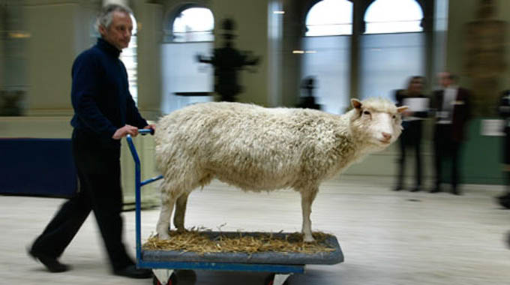
Klonování
KLONOVÁNÍ proces vytváření identických kopií (jedinců/buněk )
KLON soubor geneticky identických buněk /jedinec identický s „předlohou“
Klonování je základem genového inženýrství, tj., vytváření pozměněných nebo nových genů a jejich zavádění do genomu organizmů.
Klonování DNA (molekulární klonování)
Metoda umožňující namnožení určitého úseku DNA (za pomoci enzymatických systémů živých buněk)
DNA klon - molekulární klon = segment DNA vektorem přenesený do hostitelské buňky, kde se replikuje
vektor – molekula DNA, která obsahuje všechny sekvence potřebné ke vstupu, přežití a množení v určité hostitelské buňce
Cizorodá DNA spojená s vektorem = rekombinantní DNA

Slide 3
Tři základní kroky klonování DNA
příprava rekombinantní molekuly DNA
přenos rekombinantní molekuly DNA do hostitelské buňky
selekce klonů obsahujících rekombinantní DNA
Zdroj DNA ke klonování:
izolovaná z donorového organizmu
komplementární (cDNA připravená zpětnou transkripcí z mRNA)
připravená uměle chemickou syntézou
Množství zdrojové DNA je většinou nedostatečné a je potřeba před samotným klonováním do vektoru namnožit (PCR)

Slide 4
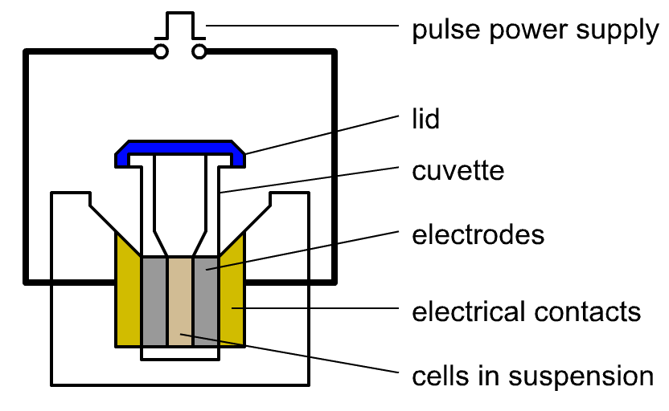
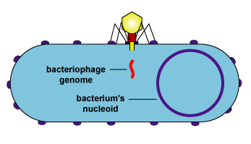
Metody přenosu DNA do prokaryotických buněk
Chemické – roztoky dvojmocných iontů solí + teplota
(Bio)Fyzikální – elektroporace
Pomocí virů (bakteriofágy)

Slide 5
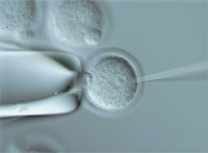
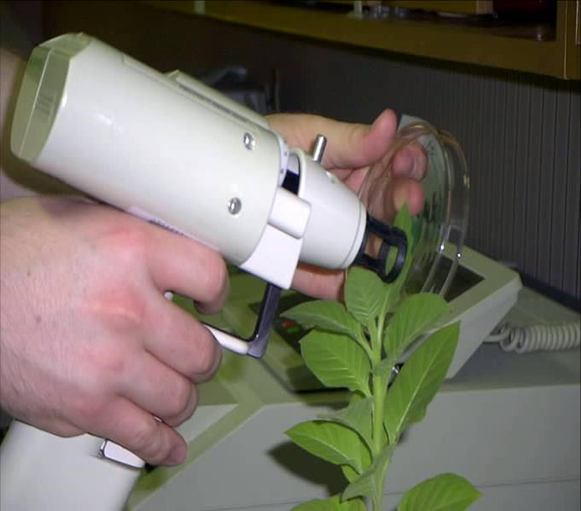
Metody přenosu DNA do eukaryotických buněk
Chemické – lipofekce, DEAE dextran, fosforečnan vápenatý
(Bio)Fyzikální – elektroporace, nastřelování
Viry – (lentiviry ) !!!!! Bezpečnost !!!!!!

Slide 6
Způsoby přenosu DNA
Transformace. Přímý přenos DNA izolované z donorové buňky přes cytoplazmatickou membránu do buňky recipientní, v jejímž fenotypu se může vnesená genetická informace projevit. Termín se používá pro prokaryotické buňky (u eukaryot je spíš nádorová transformace)
Transdukce. Přenos DNA sekvence prostřednictvím viru z buňky donorové do recipientní, v jejímž fenotypu se může vnesená genetická informace projevit (opět termín spíše pro prokaryota)
Transfekce. Přenos DNA do eukaryotických buněk (lipofekční činidla, elektroporace, viry …)

Slide 7
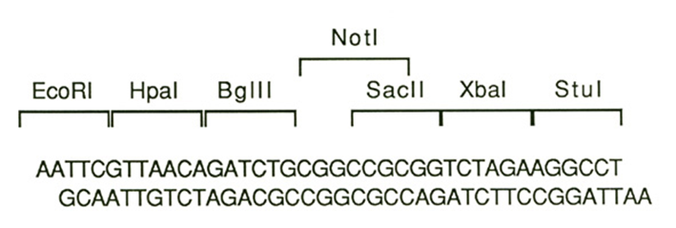
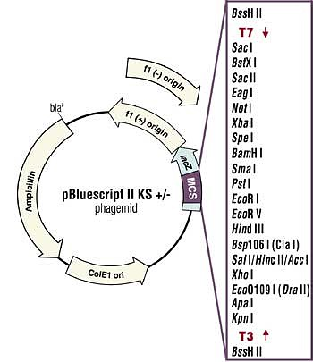
Vlastnosti plazmidových vektorů
Schopnost autonomní replikace v bakteriální buňce - místo ori, které rozpoznává DNA-polymeráza hostitelské buňky) (schopnost stabilního udržení cizorodé DNA při replikaci)
Vhodné spektrum restrikčních míst (mnohočetné klonovací místo)
Gen se selektivním znakem
  beta-laktamáza → rezistence na ampicilin
Plazmid nesmí být konjugativní tj. nesmí mít transferové geny (kódující pilusy)
Co nejmenší velikost
Vícekopiový – schopnost perzistovat v jedné buňce ve více kopiích
Schopny pojmout molekulu DNA o velikosti do 10-15kb

Slide 8
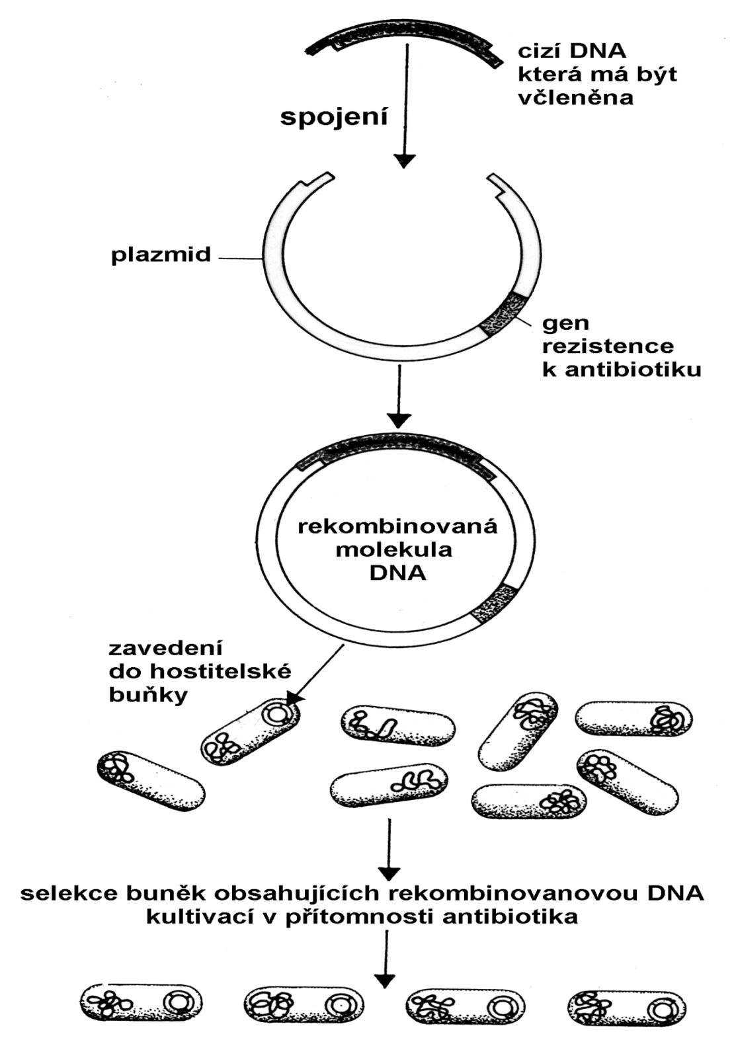
Klonování DNA v plazmidu
příprava rekombinantní molekuly DNA
přenos rekombinantní molekuly DNA do hostitelské buňky
selekce klonů obsahujících rekombinantní DNA

Slide 9
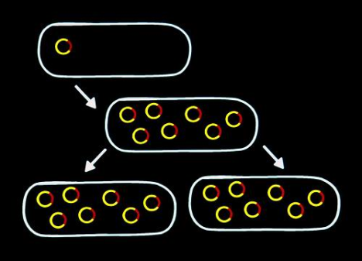
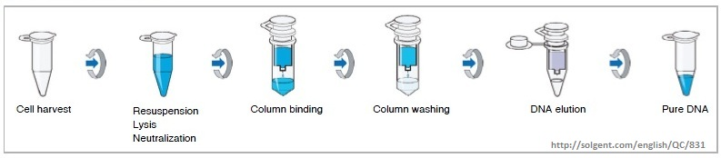
Transformace bakteriálních buněk
Přímý přenos rekombinantní DNA přes cytoplazmatickou membránu a buněčnou stěnu do recipientní buňky
Kompetentní buňky
  schopné přijmout cizorodou DNA
  mají prostupnou buněčnou stěnu
K destabilizaci plazmatické membrány během transformace dochází pomocí teplotního šoku a Ca²⁺ iontů
Vhodné kultivační podmínky se selekčním činidlem zajistí namnožení plazmidu v bakteriích
Namnoženou plazmidovou DNA lze vyizolovat k dalšímu použití

Slide 10
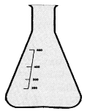

Příprava kompetentních buněk
Na třepačce
kultura E. coli narostlá v 20 ml LB bujonu do OD₆₀₀ = 0,3
ochladit na ledu 0 °C
centrifugace 10 minut při 3000 rpm/4 °C
SUPERNATANT ODLÍT
sediment resuspendovat v polovině objemu ledového roztoku 0,05M CaCl₂ a ponechat na ledu (v lednici) přes noc
centrifugace 10 minut při 3000 rpm/4 °C
SUPERNATANT ODLÍT
sediment resuspendovat v 1/10 výchozího objemu (2 ml) ledového roztoku 0,05M CaCl₂
Kompetentní buňky
úschova na ledu nebo při -70°C v glycerolu

Slide 11
Stanovení titru bakteriálních buněk a transformačního indexu
Ze suspenze kompetentních buněk připravíme ředění 10⁵, 10⁶, 10⁷ krát
Provést transformaci podle návodu
  místo DNA použijeme sterilní vodu !
  buňky naočkovat na misky bez ampicilinu !!
Hodnocení:
  Odečíst počet kolonií transformantů
  Stanovit titr kompetentních buněk
  Stanovit transformační index

